Slide 1
МКДОУ «Детский сад «Солнышко» общеразвивающего вида
Презентация руководителя
Юсуповой Рабият Нажмутдиновны

Slide 2
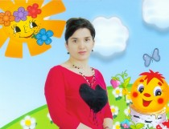
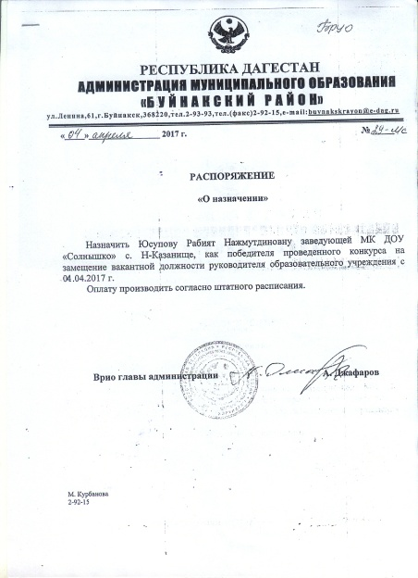
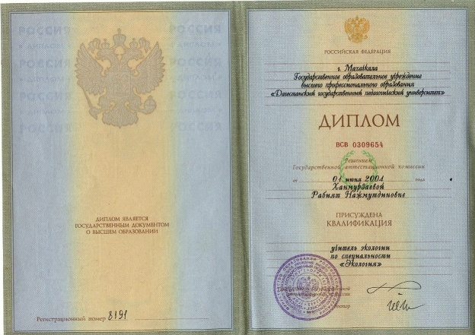
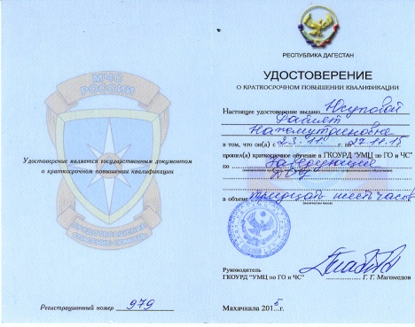
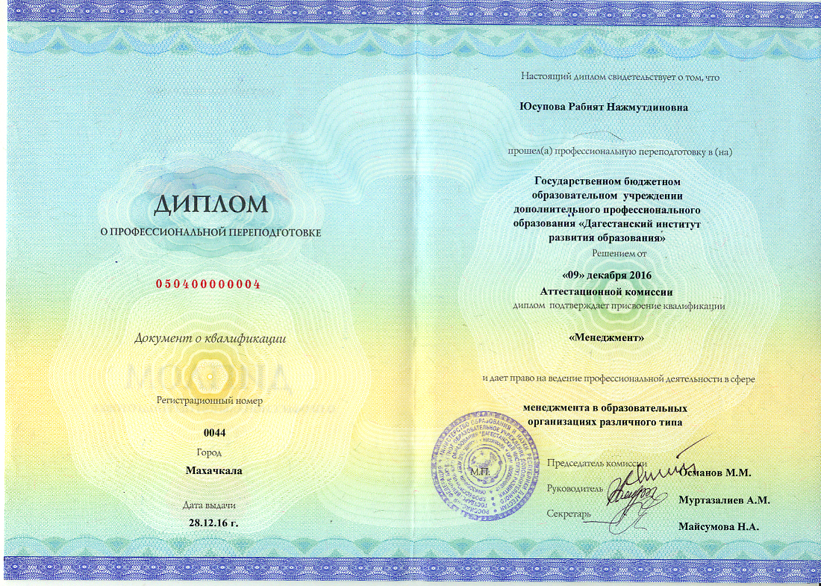
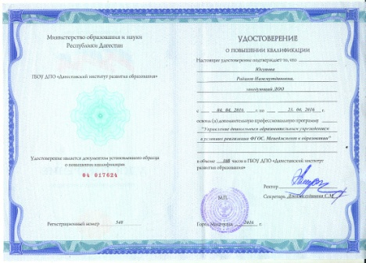
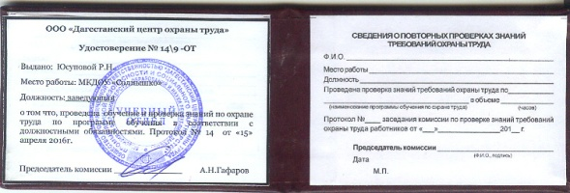
Заведующая детским садом:
Юсупова Рабият Нажмутдиновна
Педагогический стаж работы: 15 лет
В должности руководителя: 3 года
Образование: высшее, ДГПУ, 2004г.
РУКОВОДИТЕЛЬ - это лицо, на которое официально возложены функции управления коллективом и организации его деятельности.

Slide 3
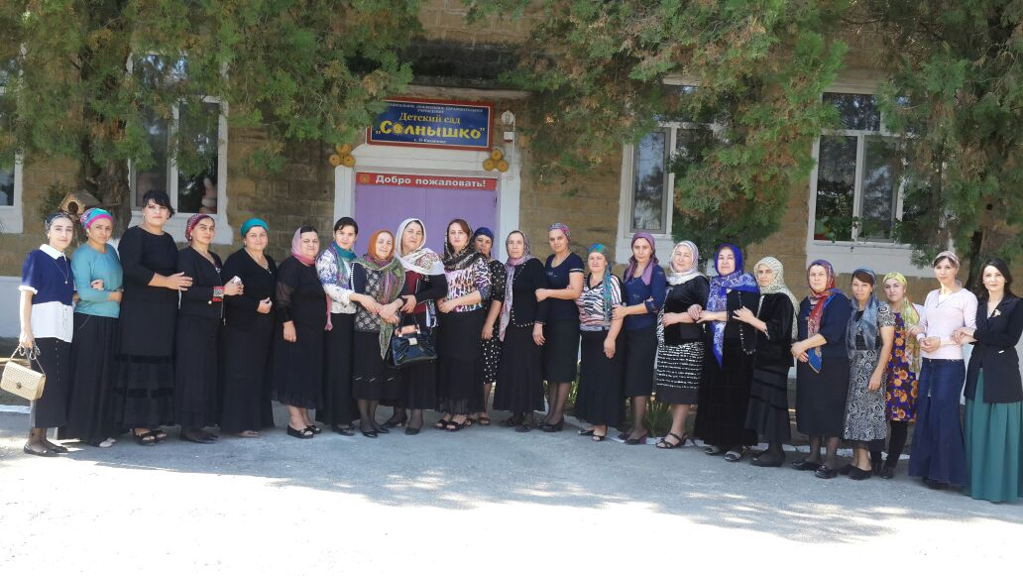
Воспитательно-образовательный процесс обеспечивают высоко-квалифицированные педагоги
Наш дружный коллектив

Slide 4
Основные направления ближайшего развития дошкольного образовательного учреждения.
Освоение здоровьесберегающих образовательных технологий как условие обеспечения качественной доступности и эффективности образования.
Активизировать работу с родителями в период раннего детства и подготовки детей к школе.
Продолжать выстраивать вариативность образовательного пространства.
Продолжать повышать образовательный уровень всех категорий педагогических кадров дошкольного учреждения.

Slide 5
10 педагогов с высшим педагогическим образованием 5 педагогов со средним педагогическим образованием 2 педагогов имеют высшую категорию 9 педагог имеет первую категорию 4 педагог имеет вторую категорию
1
педагог-психолог
1
руково-дитель
1
физ.инструктор.
10
воспит.
Штат детского сада начисляет 32 человек
1
муз.работ.
1
завхоз
16
тех.
персонал
1
ст.воспит.

Slide 6
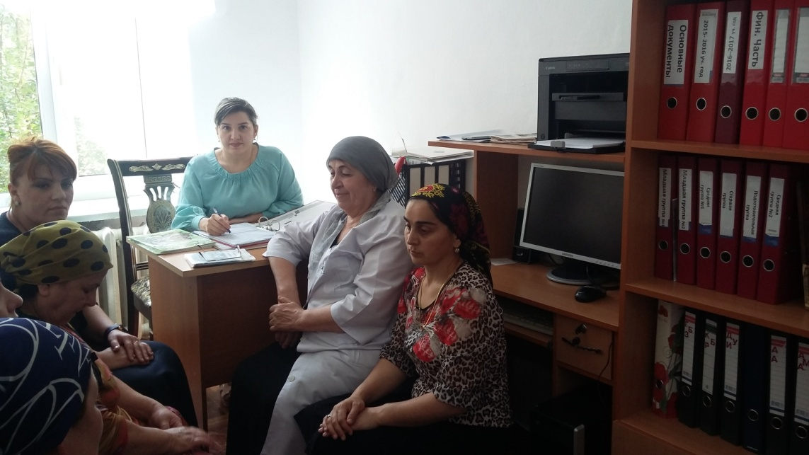
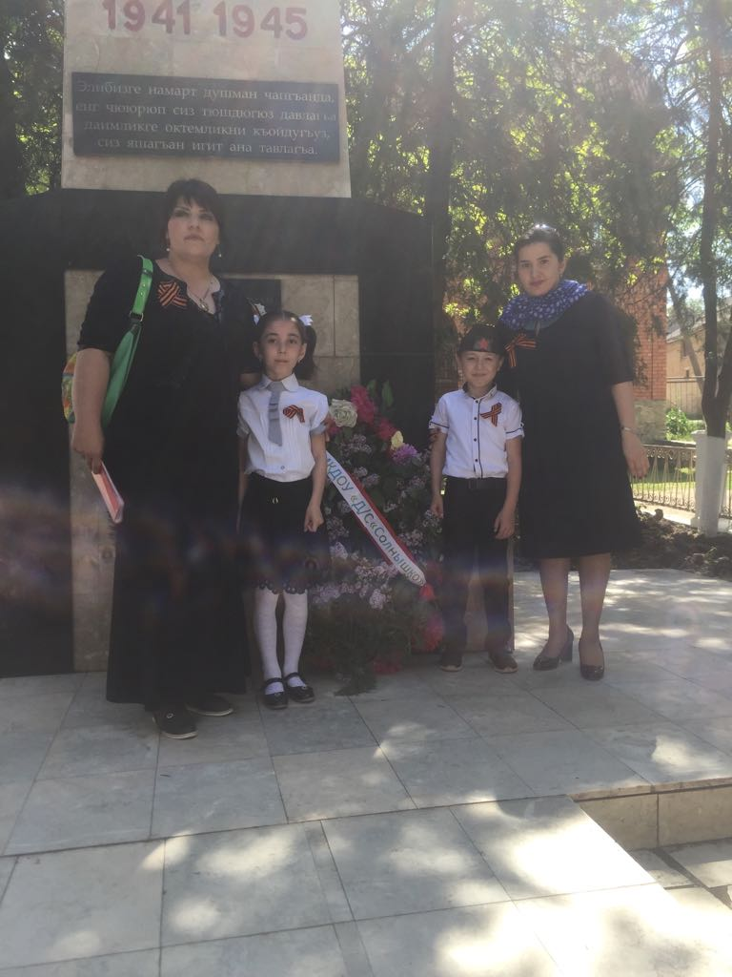
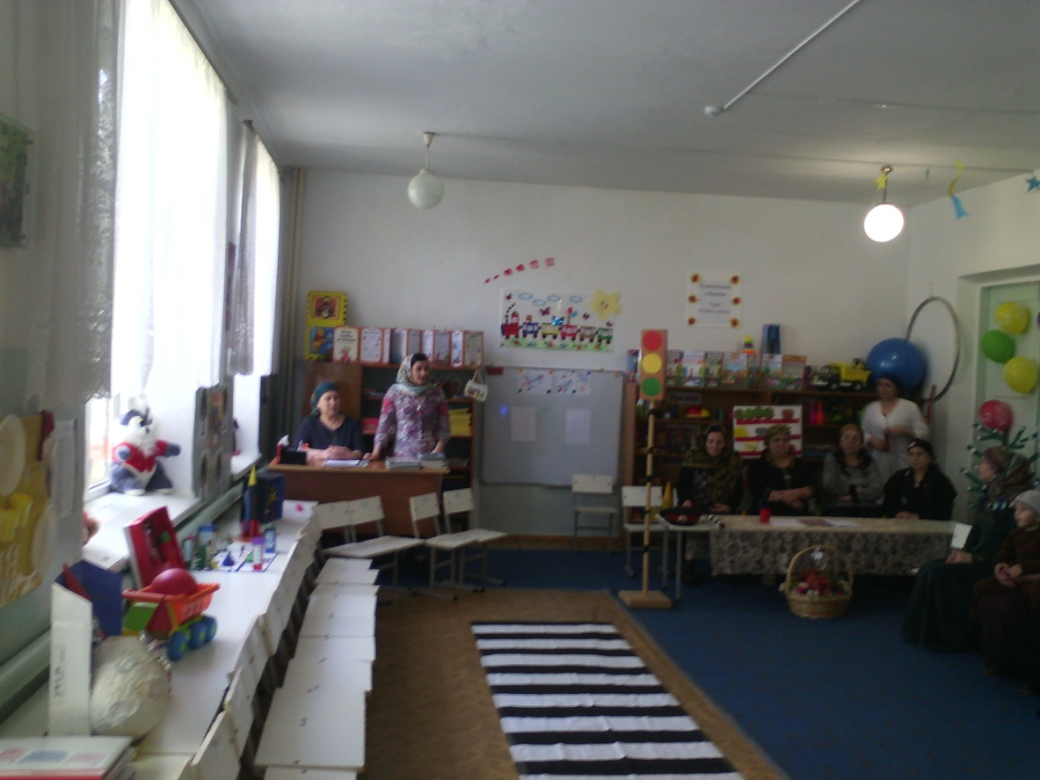
Совещание на начало учебного года 2017 г.
Родительское собрание на тему: «Скоро в школу», 2018 г.
Возложение венка к «Вечный огонь»
9 мая 2018 г.

Slide 7
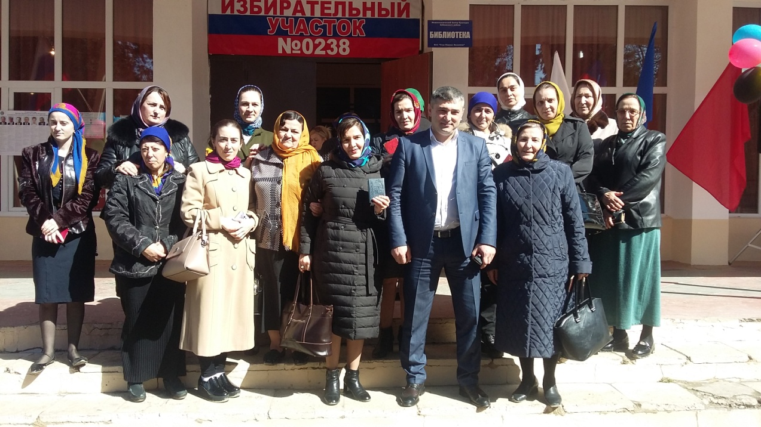
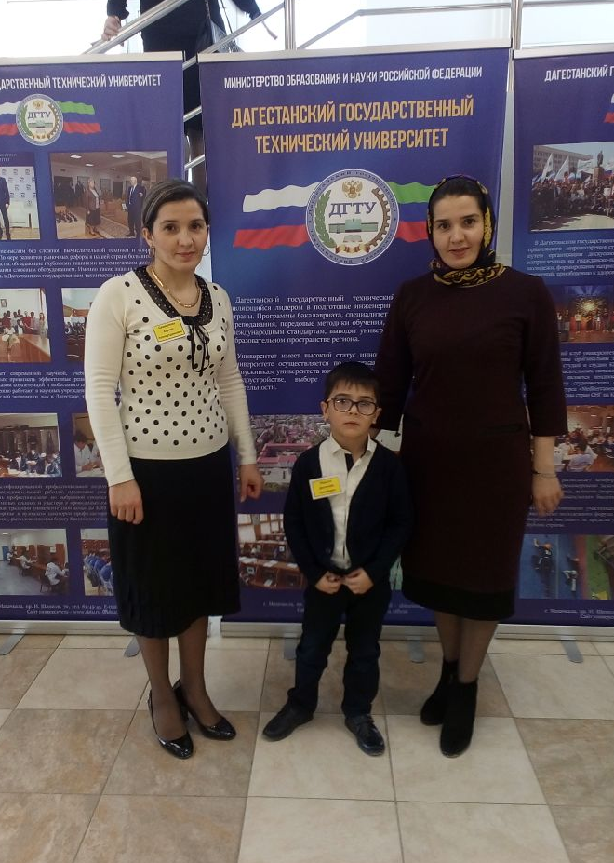
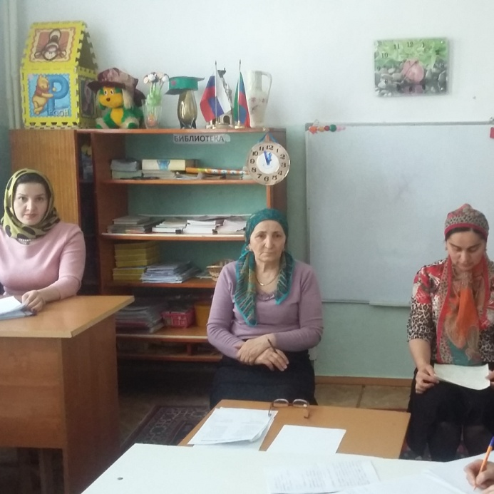
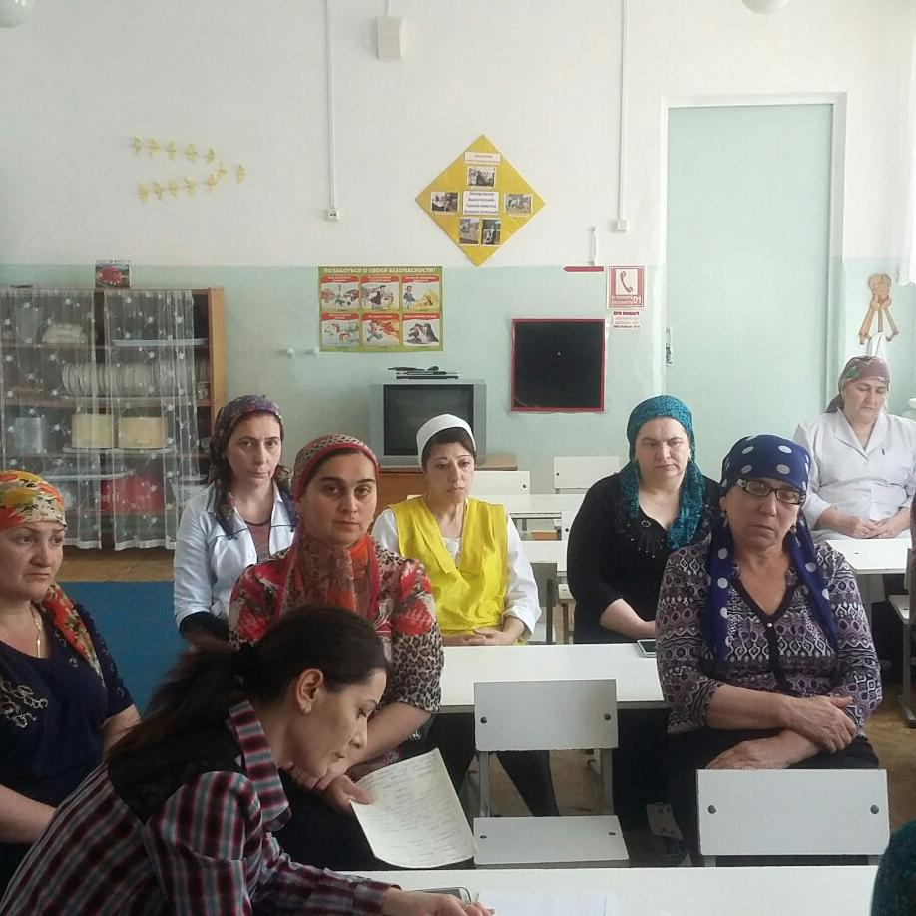
Выборы Президента РФ, март, 2018г.
Профсоюзное собрание, 2018
Профсоюзное собрание, 2018
Республиканский конкурс: «Науки юноши питают», 2018

Slide 8
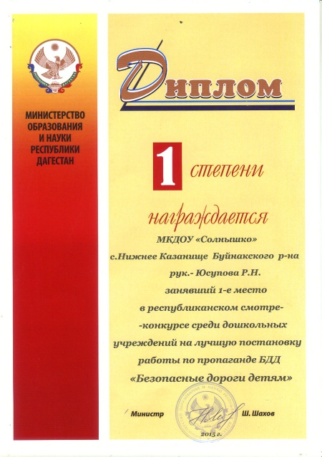
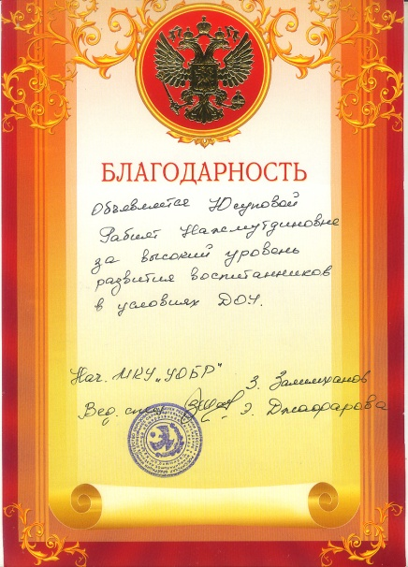
Достижения руководителя

Slide 9
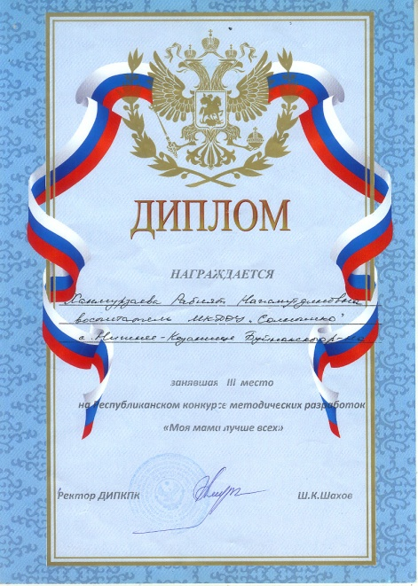

Slide 10
БЛАГОДАРЮ
ЗА ВНИМАНИЕ!

